Slide 1
Государственное учреждение Ярославской области «Переславль-Залесский санаторный детский дом»
«Безопасная воспитательная среда как условие успешной социализации воспитанников детского дома в обществе»
Директор
Клипа Алла Николаевна
Апрель 2019 г.

Slide 2
Воспитательная среда детского дома
- гуманные традиционные взаимоотношения между членами коллектива;
дисциплина;
соблюдение этикета;
великодушие;
товарищество;
забота и внимание к младшим;
деликатность по отношению к девочкам;
уважительное отношение к старшим;
бережное отношение к вещам, к обстановке, к оформлению детского дома.

Slide 3
Внутренняя воспитательная среда
кружки по интересам
досуг
профилактическая работа с детьми «группы риска»
праздники
благоприятный микроклимат
психолого-педагогическое сопровождение

Slide 4
Внешняя воспитательная среда
- учреждения вне детского дома
- СМИ
- друзья (социальные партеры)

Slide 5
Инновационные подходы при формировании социальной компетентности воспитанников
Социальное образование и социальное воспитание детей-сирот посредством организации теоретических и практических занятий в рамках программы «Школа самостоятельной жизни»
Трудоустройство воспитанников старшего подросткового возраста в свободное от учебы время в МУ «Молодежный центр»
Участие воспитанников в конкурсах, соревнованиях
Расширение выбора учебных заведений НПО, СПО и ВПО вне зависимости от места жительства воспитанника.
Содействие в продолжении обучения детей в 10 – 11 классах
Организация праздников в детском доме с приглашением гостей – открытость детского дома
Интеграция воспитанников в социальное окружение через различные формы сотрудничества с социальными партнерами детского дома;

Slide 6
Социальное партнерство детского дома
Обучение воспитанников в общеобразовательных и профессиональных учебных заведениях
Обучение воспитанников в учреждениях дополнительного образования
Направления работы с внешней средой
Сопровождение специализированными центрами и медицинскими учреждениями
Участие благотворителей в укреплении материально-технической базы учреждения
профессиональная ориентация
Совместное проведение мероприятий
Профилактика правонарушений

Slide 7
Социальные партнеры
Органы опеки и попечительства
Школа, колледж
Спорт-клуб «Ледовый» ФОК
Предприятия города
Библиотеки
Благотворительные фонды
Детский дом
ЦЗН,
МУ «Молодежный центр
Отделение ГИБДД
Юные друзья полиции подразделения ПДН
Храм иконы Божией Матери «Знамение» в Аксиньине и Свято-Алексеевская Пустынь
Государственная дума
Управление Федеральной службы судебных приставов
Воинская часть 74400 г.
Мотоклуб «Patriots»

Slide 8
Органы опеки и попечительства
Школа, колледж
Направление в работе:
- обеспечение защиты прав интересов воспитанников.
Направление в работе:
- социализация воспитанников

Slide 9
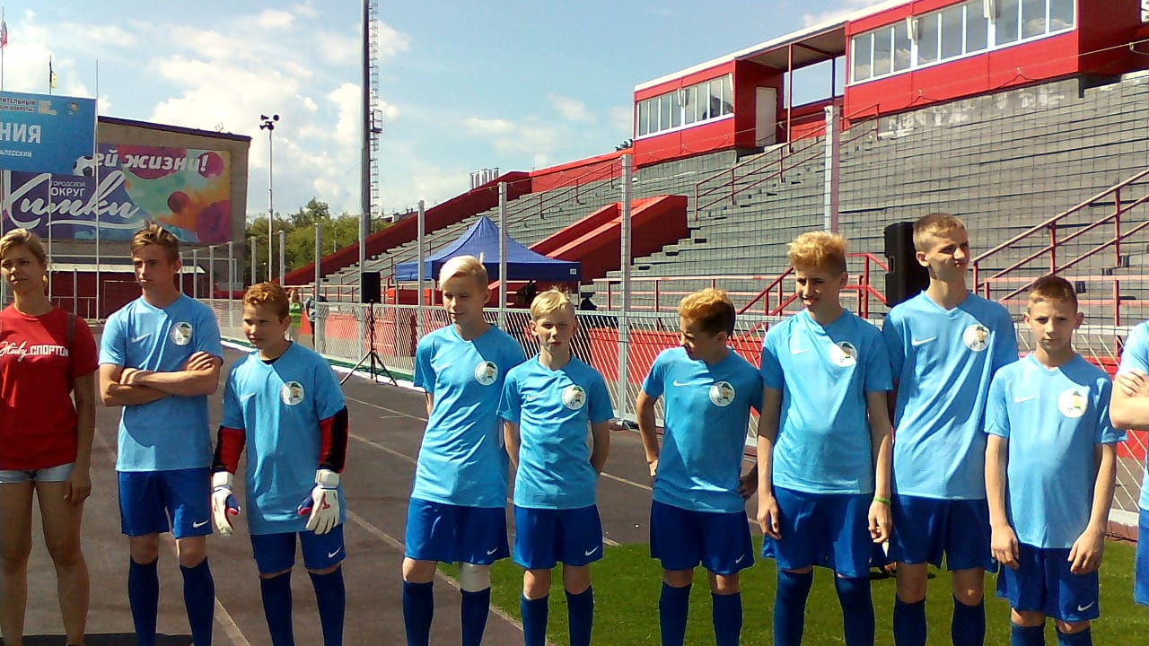
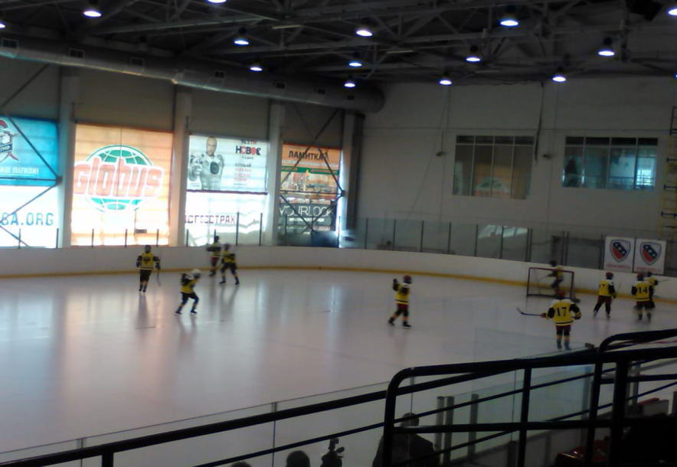
Дополнительное образование
Направление работы:
-Творческое развитие
-Социализация
-Жизнестойкость
-Развитие коммуникативных навыков

Slide 10
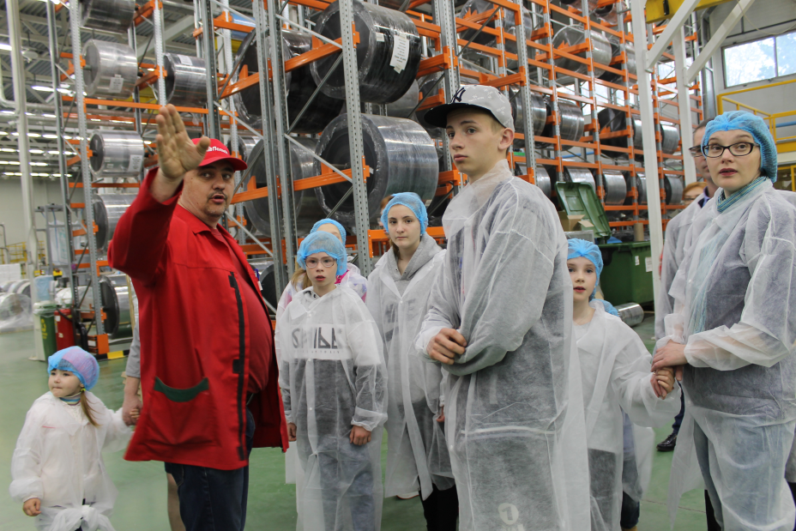
Предприятия города Переславля-Залесского
Направление в работе:
-Профориентация
-Жизнеустройство воспитанников в их успешной социализации и адаптации
-Наставничество
-Социализация

Slide 11
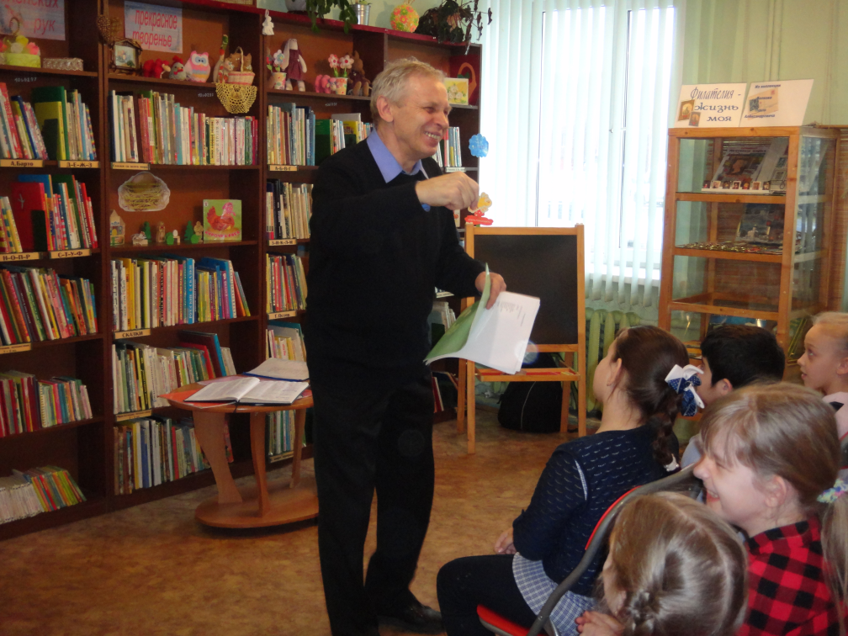
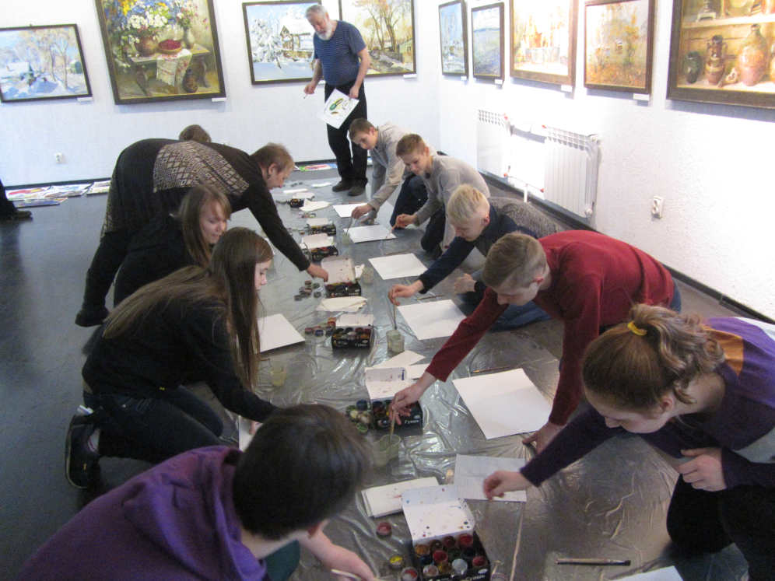
Библиотеки города Переславля-Залесского
Направление в работе:
-Духовно-нравственное воспитание
-Художественное воспитание
-Социализация

Slide 12
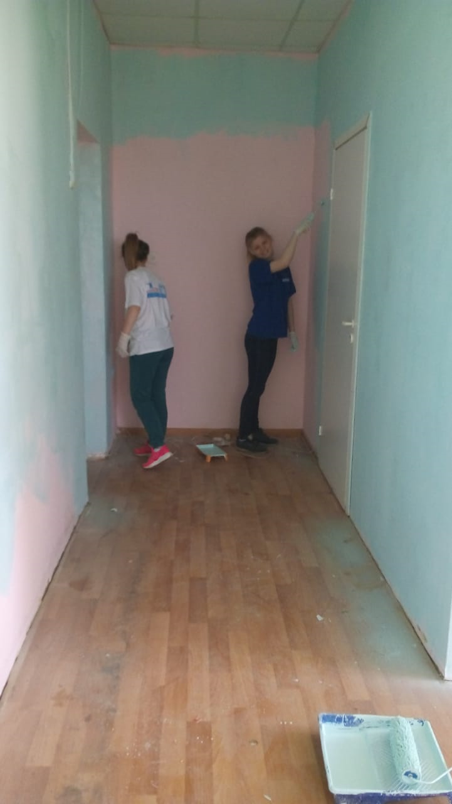
Центр занятости населения, МУ «Молодежный центр»
Направление в работе:
-Трудоустройство
-Профориентация
-Социализация

Slide 13
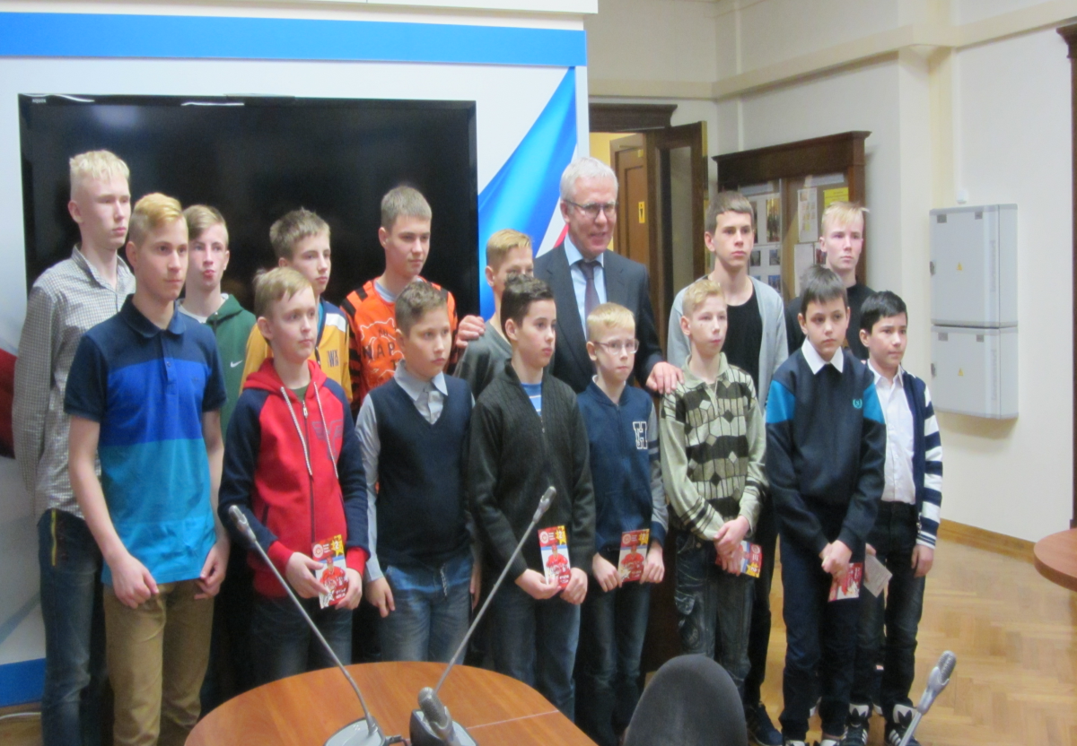
Государственная дума
Направление в работе:
-Встречи со значимыми в обществе людьми
-Помощь в жизнеустройстве
-Социализация

Slide 14
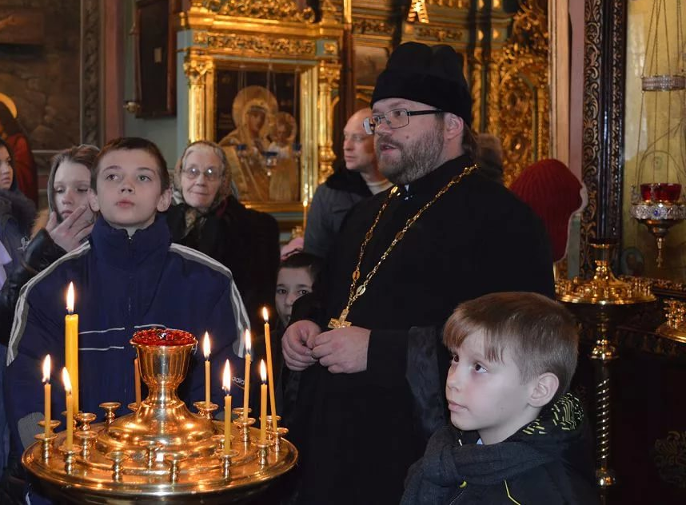
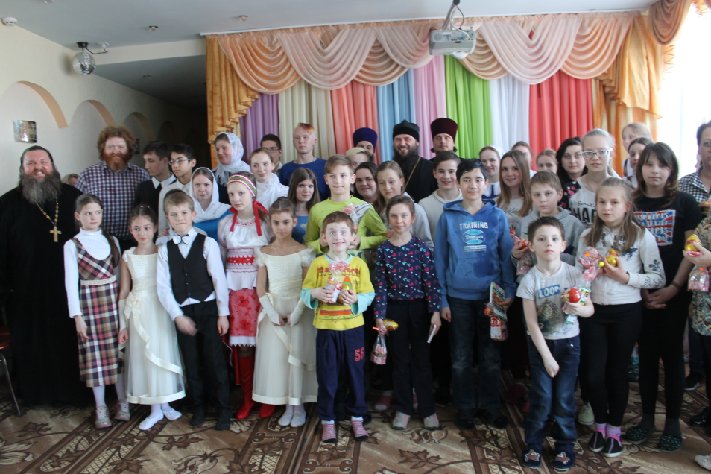
Храм иконы Божией Матери «Знамение» в Аксиньине и Свято-Алексеевская Пустынь
Направление в работе:
-Совершенствование образовательного и воспитательного процесса по направлению «Духовно-нравственное и патриотическое воспитание детей», организация совместных мероприятий.
-Экскурсии
-Совместные мероприятия

Slide 15
Управление Федеральной службы судебных приставов
Направление в работе:
-Социализация воспитанников.
-Благотворительная помощь.
-Экскурсии.
-Совместные мероприятия

Slide 16
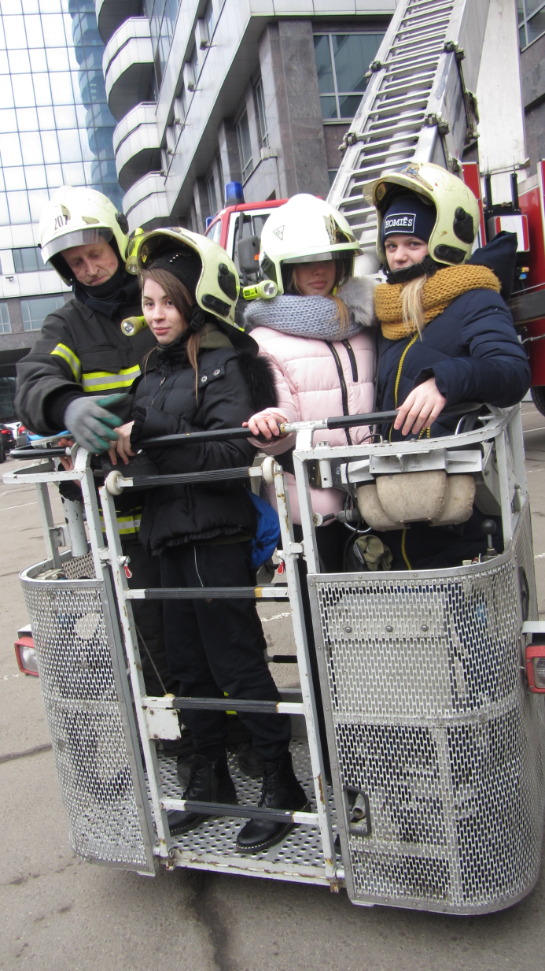
Воинская часть 74400 г. Отделение ГИБДД Мотоклуб «Patriots»
Направление в работе:
-Создание условий для совершенствования образовательного и воспитательного процесса по направлению «Духовно-нравственное и патриотическое воспитание детей»
-Организация культурно-массовой и физкультурно-оздоровительной работы
-Шефская помощь

Slide 17
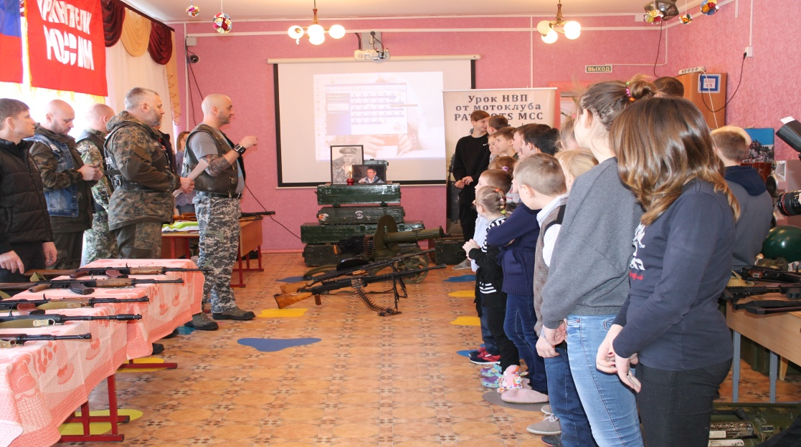
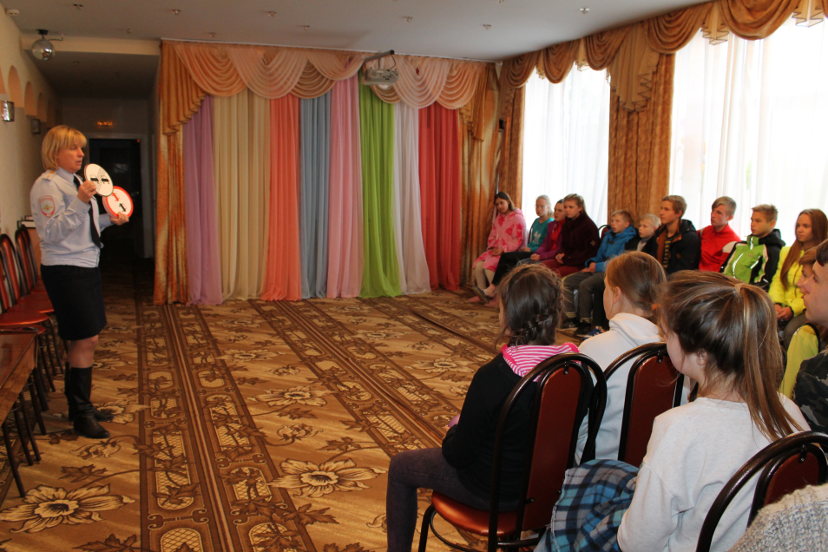
Воинская часть 74400 г. Отделение ГИБДД Мотоклуб «Patriots»

Slide 18
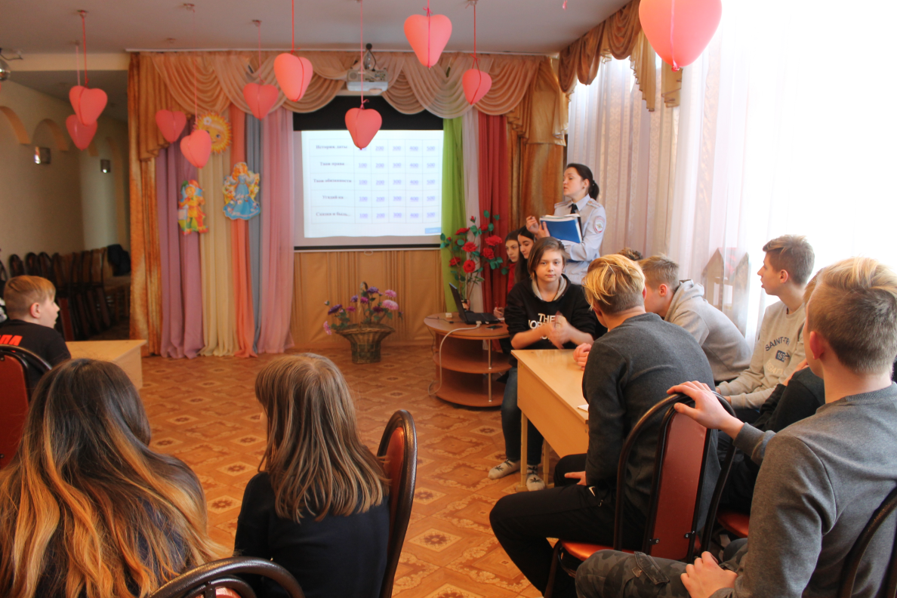
Юные друзья полиции подразделения инспекции по делам несовершеннолетних
Направление в работе:
-Профилактика правонарушений
-Патриотическое воспитание
-Совместные мероприятия

Slide 19
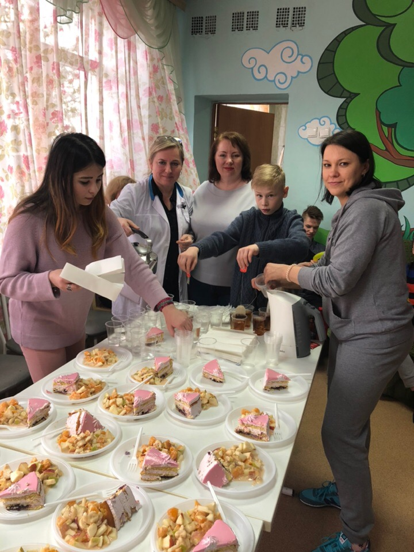
Благотворительные Фонды
Направление в работе:
-Профориентация
-Развитие творческого потенциала
-Развитие коммуникативных навыков

Slide 20
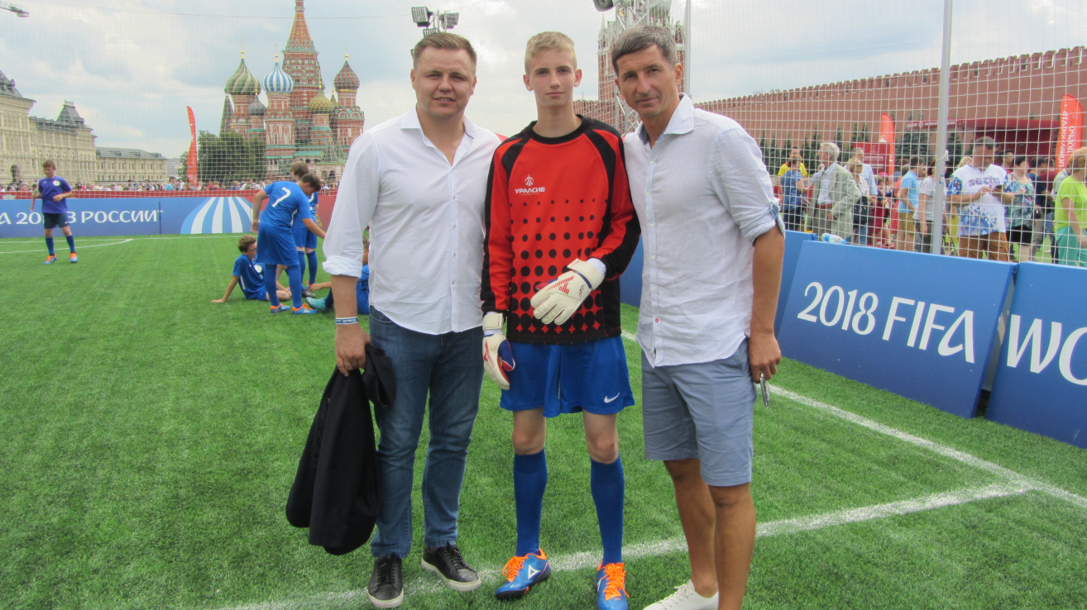
Благотворительные фонды

Slide 21
Спасибо за внимание!

